Slide 1
异常类
Java的异常处理机制

Slide 2
没有人能保证自己写的程序永远不会出错！
就算程序没有错误，你能保证用户总是按你的意愿来输入？
就算用户都是非常“聪明而且配合”的，你能保证运行该程序的操作系统永远稳定？
你能保证运行该程序的硬件不会突然坏掉？
你能保证网络永远通畅？
……
太多你无法保证的情况了！

Slide 3
异常机制己经成为判断一门编程语言是否成熟的标准，
除了传统的像C语言没有提供异常机制之外，
目前主流的编程语言如Java、C#、Ruby、Python等都提供了成熟的异常机制。
异常机制可以使程序中的异常处理代码和正常业务代码分离，
保证程序代码更加优雅，
并可以提髙程序的健壮性。

Slide 4
Java的异常机制主要依赖于五个关键字
try、catch、finally、throw和throws，
其中try关键字后紧跟一个花括号扩起来的代码块（花括号不可省略），简称try块，
它里面放置可能引发异常的代码。
catch 后对应异常类型和一个代码块，
用于表明该catch块用于处理这种类型的代码块。

Slide 5
多个catch块后还可以跟一个finally块，
finally块用于回收在try块里打开的物理资源，
异常机制会保证finally块总被执行。
throws关键字主要在方法签名中使用，
用于声明该方法可能抛出的异常；
而throw用于抛出一个实际的异常，
throw可以单独作为语句使用，
抛出一个具体的异常对象。

Slide 6
开发者都希望所有的错误都能在编译阶段被发现，就是在试图运行程序之前排除所有错误，
但这是不现实的，余下的问题必须在运行期间得到解决。
Java将异常分为两种，Checked异常和Runtime异常，
Java认为Checked异常都是可以在编译阶段被处理的异常，所以它强制程序处理所有的Checked异常；
而Runtime异常则无须处理。

Slide 7
对于一个程序设计人员，
需要尽可能地预知所有可能发生的情况，
尽可能地保证程序在所有糟糕的情形下都可以运行。
考虑五子棋程序：
当用户输入下棋坐标时，
程序要判断用户输入是否合法，
如果保证程序有较好的容错性，将会有如下的伪码。

Slide 8
else if (用户输入坐标值超出了有效范围)
{
alert用户输入坐标应位于棋盘坐标之内
goto retry
}
else if (用户输入的坐标已有棋子)
{
aleirt "只能在没有棋子的地方下棋"
goto retry
}
else
{
//业务实现代码
}
if (用户输入包含除逗号之外的其他非数字字符）
{
alert坐标只能是数值
goto retry
}
else if (用户输入不包含逗号)
{
alert应使用逗号分隔两个坐标值
goto retry
}

Slide 9
上面代码还未涉及任何有效处理，
只是考虑了4种可能的错误，
代码就己经急剧增加了。
但实际上, 上面考虑的4种情形还远未考虑到所有的可能情形（事实上，世界上的意外是不可穷举的），
程序可能发生的异常情况总是大于程序员所能考虑的意外情况。

Slide 10
对于上面的错误处理机制，主要有如下两个缺点。
无法穷举所有的异常情况。
因为人类知识的限制，异常情况总比可以考虑到的情况多，总有“漏 网之鱼”的异常情况，所以程序总是不够健壮。
错误处理代码和业务实现代码混杂。
这种错误处理和业务实现混杂的代码严重影响程序的可读性，会增加程序维护的难度。
希望有一种强大的机制来解决上面的问题，上面程序换成如下伪码。

Slide 11
if (用户输入不合法）
{
alert输入不合法
goto retry
}
else
{
//业务实现代码
…
}

Slide 12
上面伪码提供了一个非常强大的“if块”
程序不管输入错误的原因是什么，
只要用户输入不满足要求，
程序就一次处理所有的错误。
这种处理方法的好处是，
使得错误处理代码变得更有条理，
只需在一个地方处理错误。

Slide 13
现在的问题是“用户输入不合法”这个条件怎么定义？
当然，对于这个简单的要求，可以使用正则表达式对用户输入进行匹配，当用户输入与正则表达式不匹配时即可判断“用户输入不合法”。
但对于更复杂的情形呢？恐怕就没有这么简单了。
使用Java的异常处理机制就可解决这个问题。

Slide 14
异常处理机制
Java的异常处理机制可以让程序具有极好的容错性，让程序更加健壮。
当程序运行出现意外情形时，系统会自动生成一个Exception对象来通知程序，
从而实现将“业务功能实现代码”和“错误处理代码” 分离，
提供更好的可读性。

Slide 15
使用try…catch捕获异常
希望有一种非常强大的“if块”，可以表示所有的错误情况，
让程序可以一次处理所有的错误，也就是希望将错误集中处理。
出于这种考虑，此处试图把“错误处理代码”从“业务实现代码”中分离出来。
将上面最后一段伪码改为如下所示伪码。

Slide 16
if (一切正常）
{
//业务实现代码
…
}
else
{
alert输入不合法
goto retry
}

Slide 17
上面代码中的“if块”依然不可表示
一切正常是很抽象的，无法转换为计算机可识别的代码，
在这种情形下，Java提出了一种假设：
如果程序可以顺利完成，那就“一切正常”，把系统的业务实现代码放在try块中定义，
所有的异常处理逻辑放在catch块中进行处理。
下面是Java异常处理机制的语法结构。

Slide 18
try
{
//业务实现代码
…
}
catch (Exception e)
{
alert输入不合法
goto retry
}

Slide 19
如果执行try块里的业务逻辑代码时出现异常，
系统自动生成一个异常对象，
该异常对象被提交给 Java运行时环境，
这个过程被称为抛出（throw)异常。

Slide 20
当Java运行时环境收到异常对象时，
会寻找能处理该异常对象的catch块，
如果找到合适的catch 块，
则把该异常对象交给该catch块处理，
这个过程被称为捕获（catch)异常；
如果Java运行时环境找不到捕获异常的catch块，则运行时环境终止，Java程序也将退出。

Slide 21
下面使用异常处理机制来写五子棋游戏中用户下棋部分的代码。
public class Gobang
{
// 定义一个二维数组来充当棋盘
private String[][] board;
// 定义棋盘的大小
private static int BOARD_SIZE = 15;

Slide 22
public void initBoard()
{
// 初始化棋盘数组
board = new String[BOARD_SIZE][BOARD_SIZE];
// 把每个元素赋为"╋"，用于在控制台画出棋盘
for (int i = 0 ; i < BOARD_SIZE ; i++)
{
for ( int j = 0 ; j < BOARD_SIZE ; j++)
{
board[i][j] = "╋";
}
}
}

Slide 23
// 在控制台输出棋盘的方法
public void printBoard()
{
// 打印每个数组元素
for (int i = 0 ; i < BOARD_SIZE ; i++)
{
for ( int j = 0 ; j < BOARD_SIZE ; j++)
{
// 打印数组元素后不换行
System.out.print(board[i][j]);
}
// 每打印完一行数组元素后输出一个换行符
System.out.print("\n");
}
}

Slide 24
// 这是用于获取键盘输入的方法
BufferedReader br = new BufferedReader(
new InputStreamReader(System.in));
String inputStr = null;
// br.readLine()：每当在键盘上输入一行内容按回//车， 用户刚刚输入的内容将被br读取到。
while ((inputStr = br.readLine()) != null)
{

Slide 25
try
{
// 将输入的字符串以逗号作为分隔符，分解成2个字符串
String[] posStrArr = inputStr.split(",");
// 将2个字符串转换成用户下棋的坐标
int xPos = Integer.parseInt(posStrArr[0]);
int yPos = Integer.parseInt(posStrArr[1]);
// 把对应的数组元素赋为"●"。
if (!gb.board[xPos - 1][yPos - 1].equals("╋"))
{
System.out.println("您输入的坐标点已有棋子了，"+ "请重新输入");
continue;
}
gb.board[xPos - 1][yPos - 1] = "●";
}

Slide 26
catch (Exception e)
{
System.out.println("您输入的坐标不合法，请重新输入，"+ "下棋坐标应以x,y的格式");
continue;
}
gb.printBoard();
System.out.println("请输入您下棋的坐标，应以x,y的格式：");
}
}
}

Slide 27
上面程序
把处理用户输入字符串的代码都放在try块里进行，
只要用户输入的字符串不是有效的坐标值，包括
字母不能正确解析，
没有逗号不能正确解析，
解析出来的坐标引起数组越界……，
系统都将抛出一个异常对象，并把这个异常对象交给对应的catch块处理，

Slide 28
catch块的处理方式是向用户提示坐标不合法，
然后使用continue忽略本次循环剩下的代码，
开始执行下一次循环，
这就保证了该五子棋游戏有足够的容错性——用户可以随意输入，
程序不会因为用户输入不合法而突然退出，
程序会向用户提示输入不合法，让用户再次输入。

Slide 29
异常类的继承体系
当Java运行时环境接收到异常对象时，
如何为该异常对象寻找catch块呢？
注意上面Gobang程序中
catch关键字的形式:(Exception e),
这意味着每个catch块都是专门用于处理该异常类及其子类的异常实例。

Slide 30
当Java运行时环境接收到异常对象后，
会依次判断该异常对象是否是catch块后异常类或其子类的实例，
如果是，Java运行时环境将调用该catch 块来处理该异常；
否则再次拿该异常对象和下一个catch块里的异常类进行比较。
Java异常捕获流程如图所示。

Slide 31
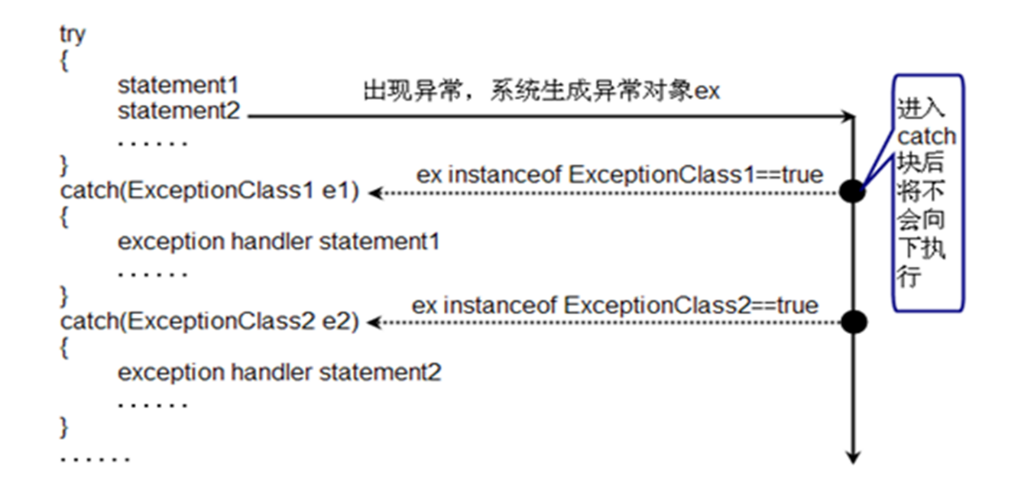

Slide 32
当程序进入负责异常处理的catch块时，
系统生成的异常对象ex将会传给catch块后的异常形参，
从而允许catch块通过该对象来获得异常的详细信息。

Slide 33
从图中可以看出，try块后可以有多个catch块，
这是为了针对不同的异常类提供不同的异常处理方式。
当系统发生不同的意外情况时，系统会生成不同的异常对象，
Java运行时就会根据该异常对象所属的异常类来决定使用哪个catch块来处理该异常。

Slide 34
通过在try块后提供多个catch块
可以无须在异常处理块中使用if、switch判断异常类型，
但依然可以针对不同的异常类型提供相应的处理逻辑，
从而提供更细致、更有条理的异常处理逻辑。

Slide 35
从图中可以看出，
在通常情况下，如果try块被执行一次，则try块后只有一个catch块会被执行，
绝不可能有多个catch块被执行。
除非在循环中使用了 continue开始下一次循环，下一次循环又重新运行了 try块，
这才可能导致多个catch块被执行。

Slide 36
注意
try块与if语句不一样，try块后的花括号（{•••})不可以省略，即使try块里只有一行代码，也不可省略这个花括号。
与之类似的是，catch块后的花括号（{...})也不可以省略。
还有一点需要指出：
try块里声明的变量是代码块内局部变量，它只在try块内有效，在catch块中不能访问该变量。

Slide 37
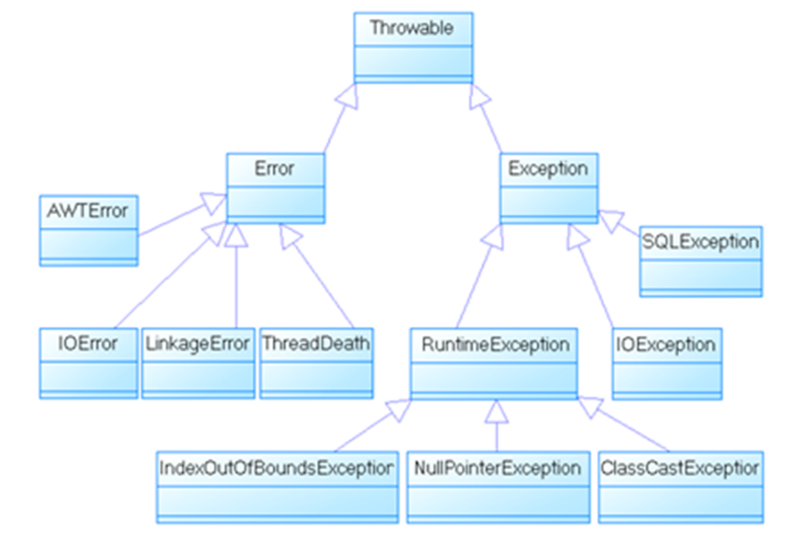
Java提供了丰富的异常类，这些异常类之间有严格的继承关系，Java常见的异常类的继承关系图。

Slide 38
从图中可以看出，
Java把所有的非正常情况分成两种：
异常（Exception)和错误（Error)，
它们都继承Throwable父类。

Slide 39
Error错误，一般是指与虚拟机相关的问题，
如系统崩溃、虚拟机错误、动态链接失败等，
这种错误无法恢复或不可能捕获，将导致应用程序中断。
通常应用程序无法处理这些错误，
因此应用程序不应该试图使用catch块来捕获Error对象。
在定义该方法时，也无须在其throws子句中声明该方法可能抛出Error及其任何子类。
下面看几个简单的异常捕获例子。

Slide 40
public class DivTest
{
public static void main(String[] args)
{
try
{
int a = Integer.parseInt(args[0]);
int b = Integer.parseInt(args[1]);
int c = a / b;
System.out.println("您输入的两个数相除的结果是：" + c );
}

Slide 41
catch (IndexOutOfBoundsException ie)
{
System.out.println("数组越界：运行程序时输入的参数个数不够");
}
catch (NumberFormatException ne)
{
System.out.println("数字格式异常：程序只能接受整数参数");
}
catch (ArithmeticException ae)
{
System.out.println("算术异常");
}
catch (Exception e)
{
System.out.println("未知异常");
}
}
}

Slide 42
上面程序针对
IndexOutOfBoundsException、
NumberFormatException、
ArithmeticException
类型的异常，
提供了专门的异常处理逻辑。
Java运行时的异常处理逻辑可能有如下几种情形。

Slide 43
如果运行该程序时输入的参数不够，将会发生数组越界异常，Java运行时将调用 IndexOutOfBoundsException 对应的 catch 块处理该异常。
如果运行该程序时输入的参数不是数字，而是字母，将发生数字格式异常，Java运行时将调用 NumberFormatException对应的catch块处理该异常。
如果运行该程序时输入的第二个参数是0，将发生除0异常，Java运行时将调用 ArithmeticException对应的catch块处理该异常。
如果程序运行时出现其他异常，该异常对象总是Exception类或其子类的实例，Java运行时将调 用Exception对应的catch块处理该异常。

Slide 44
Checked异常和Runtime异常体系
Java的异常被分为两大类：
Checked异常和Runtime异常（运行时异常）。
所有的RuntimeException类及其子类的实例被称为Runtime异常；
不是RuntimeException类及其子类的异常实例则被称为 Checked 异常。

Slide 45
只有Java语言提供了 Checked异常，其他语言都没有提供Checked异常。
Java认为Checked异常都是可以被处理（修复）的异常，所以Java程序必须显式处理Checked异常。
如果程序没有处理Checked 异常，该程序在编译时就会发生错误，无法通过编译。
Checked异常体现了 Java的设计哲学——没有完善错误处理的代码根本就不会被执行！

Slide 46
对于Checked异常的处理方式有如下两种。
当前方法明确知道如何处理该异常，
程序应该使用try…catch块来捕获该异常，然后在对应的 catch块中修复该异常。
例如，前面介绍的五子棋游戏中处理用户输入不合法的异常,程序在catch 块中打印对用户的提示信息，重新开始下一次循环。
当前方法不知道如何处理这种异常，
应该在定义该方法时声明抛出该异常。

Slide 47
只有Java语言提供了 Checked异常，
它要求程序员必须注意该异常——要么显式声明抛出，要么显式捕获并处理它，
总之不允许对 Checked异常不闻不问。
这是一种非常严谨的设计哲学，可以增加程序的健壮性。
问题是: 大部分的方法总是不能明确地知道如何处理异常，因此只能声明抛出该异常，所以Checked异常降低了程序开发的生产率和代码的执行效率。
关于 Checked异常的优劣，在Java领域是一个备受争论的问题。

Slide 48
Runtime异常则更加灵活，
Runtime异常无须显式声明抛出，
如果程序需要捕获Runtime异常，
也可以使用try...catch块来实现。

Slide 49
使用throws声明抛出异常
使用throws声明抛出异常的思路是，
当前方法不知道如何处理这种类型的异常，该异常应该由上一级调用者处理；
如果main方法也不知道如何处理这种类型的异常，也可以使用throws声明抛出异常， 该异常将交给JVM处理。
JVM对异常的处理方法是，打印异常的跟踪栈信息，并中止程序运行。

Slide 50
throws声明抛出只能在方法签名中使用，
throws 可以声明抛出多个异常类，
多个异常类之间以逗号隔开。
throws声明抛出的语法格式如下：
throws ExceptionClass1 , ExceptionClass2...

Slide 51
上面throws声明抛出的语法格式仅跟在方法签名之后，
如下例子程序使用了 throws来声明抛出 IOException异常，
一旦使用throws语句声明抛出该异常，
程序就无须使用try...catch块来捕获该异常了。

Slide 52
public class ThrowsTest
{
public static void main(String[] args)
throws IOException
{
FileInputStream fis = new FileInputStream("a.txt");
}
}

Slide 53
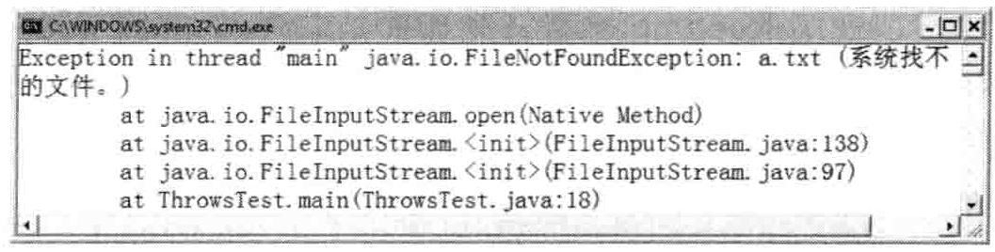
上面程序声明不处理IOException异常，
将该异常交给JVM处理，
所以程序一旦遇到该异常，JVM 就会打印该异常的跟踪栈信息，并结束程序。
运行上面程序，会看到如图所示的运行结果。

Slide 54
使用throw抛出异常
当程序出现错误时，系统会自动抛出异常；
除此之外，Java也允许程序自行抛出异常，
自行抛出异常使用throw语句来完成
（注意此处的throw没有后面的s,与前面声明抛出的throws是有区别的）。

Slide 55
抛出异常
异常是一种很“主观”的说法，
以下雨为例，假设大家约好明天去爬山郊游，如果第二天下雨了， 这种情况会打破既定计划，就属于一种异常；
但对于正在期盼天降甘霖的农民而言，如果第二天下雨了， 他们正好随雨追肥，这就完全正常。

Slide 56
很多时候，
系统是否要抛出异常，可能需要根据应用的业务需求来决定，
如果程序中的数据、执行与既定的业务需求不符，这就是一种异常。
由于与业务需求不符而产生的异常，必须由程序员来决定抛出，系统无法抛出这种异常。

Slide 57
如果需要在程序中自行抛出异常，
则应使用throw语句，
throw语句可以单独使用，
throw语句抛出的不是异常类，
而是一个异常实例，
而且每次只能抛出一个异常实例。
throw语句的语法格式如下：
throw Exceptionlnstance;

Slide 58
try
{
//将输入的字符串以逗号作为分隔符，分隔成两个字符串
String[] posStrArr = inputStr.split (","）；
//将两个字符串转换成用户下棋的坐标
int xPos = Integer.parselnt(posStrArr[0]);
int yPos = Integer.parselnt(posStrArr[1]);
//如果试图下棋的坐标点已经有棋了，程序自行抛出异常
if (! gb. board [xPos - 1] [yPos - 1] . equals ("╋"))
{
throw new Exception("您试图下棋的坐标点已经有棋了"）；
}
//把对应的数组元素赋为"●"
gb.board [xPos - 1] [yPos - 1] ="●";
}

Slide 59
catch (Exception e)
{
System.out.println("您输入的坐标不合法，请重新输入，下棋坐标应以x,y的格式: ");
continue;
}
上面程序使用throw语句来自行抛出异常，程序认为当用户试图向一个已有棋子的坐标点下棋就是异常。

Slide 60
当Java运行时接收到开发者自行抛出的异常时，
同样会
中止当前的执行流，
跳到该异常对应的catch块，
由该catch块来处理该异常。
也就是说，
不管是系统自动抛出的异常，还是程序员手动抛出的异常，Java运行时环境对异常的处理没有任何差别。

Slide 61
自定义异常类
在通常情况下，
程序很少会自行抛出系统异常，
因为异常的类名通常也包含了该异常的有用信息。
所以在选择抛出异常时，
应该选择合适的异常类，
从而可以明确地描述该异常情况。
在这种情形下，应用程序常常需要抛出自定义异常。

Slide 62
用户自定义异常都应该继承Exception基类，
如果希望自定义Runtime异常，则应该继承 RimtimeExcepticm基类。
定义异常类时通常需要提供两个构造器：
一个是无参数的构造器；
另一个是带一个字符串参数的构造器，
这个字符串将作为该异常对象的描述信息（也就是异常对象的getMessage()方法的返回值）。

Slide 63
public class AuctionException extends Exception
{
// 无参数的构造器
public AuctionException(){} //①
// 带一个字符串参数的构造器
public AuctionException(String msg) //②
{
super(msg);
}
}

Slide 64
上面程序创建了 AuctionException异常类，
并为该异常类提供了两个构造器。
尤其是②号代码部分创建的带一个字符串参数的构造器，
其执行体也非常简单，
仅通过super来调用父类的构造器，
正是这行super调用可以将此字符串参数传给异常对象的message属性，
该message属性就是该异常对象的详细描述信息。

Slide 65
异常处理规则
成功的异常处理应该实现如下4个目标。
使程序代码混乱最小化。
捕获并保留诊断信息。
通知合适的人员。
釆用合适的方式结束异常活动。

Slide 66
不要过度使用异常
不可否认，Java的异常机制确实方便，但滥用异常机制也会带来一些负面影响。
过度使用异常主要有两个方面。
把异常和普通错误混淆在一起，不再编写任何错误处理代码，而是以简单地抛出异常来代替所有的错误处理。
使用异常处理来代替流程控制。

Slide 67
对比前面五子棋游戏中，处理用户输入坐标点已有棋子的两种方式。
//如果用户试图下棋的坐标点已有棋子了
if (!gb.board[xPos - 1] [yPos - 1] .equals ("╋"})
{
System.out.println("您输入的坐标点已有棋子了，请重新输入"）；
continue;
}

Slide 68
上面这种处理方式检测到用户试图下棋的坐标点已经有棋子了，立即打印一条提示语句，并重新开始下一次循环。
这种处理方式简洁明了，逻辑清晰。
程序的运行效率也很好——程序进入if块后，即结束了本次循环。

Slide 69
如果将上面的处理机制改为如下方式：
//如果用户试图下棋的坐标点已经有棋子了，程序自行抛出异常
if (!gb.board[xPos - 1] [yPos - 1].equals ("╋"))
{
throw new Exception("您试图下棋的坐标点已经有棋子了");
}

Slide 70
上面的处理方式没有提供有效的错误处理代码，
当程序检测到用户试图下棋的坐标点已经有棋子 时，并没有提供相应的处理，而是简单地抛出了一个异常。
这种处理方式虽然简单，但Java运行时接收到这个异常后，还需要进入相应的catch块来捕获该异常，所以运行效率要差一些。
而且用户下棋重复这个错误完全是预料的，所以程序完全可以针对该错误提供相应的处理，而不是抛出异常。

Slide 71
不要使用过于庞大的try块
初学异常机制喜欢在try块里放置大量的代码，
在一个try块里放置大量的代码看上去 “很简单”，但这种“简单”只是一种假象，只是在编写程序时看上去比较简单。
因为try块里的代码过于庞大，业务过于复杂，就会造成try块中出现异常的可能性大大增加，从而导致分析异常原因的难度也大大增加。

Slide 72
而且当try块过于庞大时，
就难免在try块后紧跟大量的catch块才可以针对不同的异常提供不同的处理逻辑。
同一个try块后紧跟大量的catch块则需要分析它们之间的逻辑关系，
反而增加了编程复杂度。

Slide 73
正确的做法是，
把大块的try块分割成多个可能出现异常的程序段落，
并把它们放在单独的try块中，
从而分别捕获并处理异常。

Slide 74
不要忽略捕获到的异常
不要忽略异常！
既然已捕获到异常，那catch块理应做些有用的事情——处理并修复这个错误。
catch 块整个为空，或者仅仅打印出错信息都是不妥的

Slide 75
catch块为空就是假装不知道甚至瞒天过海，这是最可怕的事情
程序出了错误，所有的人都看不到任何异常，但整个应用可能已经彻底坏了。
仅在catch块里打印错误跟踪栈信息稍微好一点，但仅仅比空白多了几行异常信息。
通常建议对异常采取适当措施。

